Slide 1
Vrijmetselarij & Zin van het Bestaan
Cultuurgeschiedenis van de Ziel
De ziel van de overledene wordt door een engel opgehaald
Dick A. Kruijssen, 15 sept 2021

Slide 2
Wanneer is de ziel bij de mens ingedaald?
De oudste kunst ter wereld? Chauvet: 15.000 jr ouder dan Lascaux.
Cro-magnon mens (40.000 BC): bewustzijn, abstract denken, religie
Neanderthaler: Spanje, Malaga
64.000 jaar oude kunst.
Chauvet grot, Ardeche, Fr.
Grot in 1994 ontdekt
> 32.000 jaar oud

Slide 3
De eerste stap: ontdekking van het levensbeginsel
2000 BC : ontdekking van de “ATMAN”
‘dat wat men in en uitademt en bij de dood stopt’
In christendom later “de ademen (mv) van God”

Slide 4
Axiale Periode (± 800 BC - ± 500 AD) Bewustwording & spirituele ontwikkeling
Homerus (± 800 - ± 750 BC), toneelschrijver
‘Atman’ (Sanskr) wordt ‘Psychè’(Gr)
Mythische psychè (Achilles) wordt rationeel (Odysseus)
‘Psychè’ na dood naar Hades, leeft door als schaduw van de autos in negaties: zonder kracht, jeugd, bewustzijn etc

Slide 5
Presocratische filosofen (± 600 – 400 BC) Ziel krijgt bewustzijn en wordt goddelijk
Ontstaan en principes natuurprocessen (Pythagoras)
Psychè gelokaliseerd in de hersenen:
krijgt bewustzijn en wordt goddelijk en onsterfelijk
leeft na de dood in een hogere vorm voort

Slide 6
Socrates, Plato, Aristoteles (470-320) Autos’ als wezenskern, essentie mens
Alles wat leeft heeft levensbeginsel
Psychè: drager bewustzijn
Zelfkennis + reflectie maakt van psychè ‘de autos’
Socrates: Ken u Zelve: zorg voor eigen psychè en medemens
Plato: psychè en lichaam zijn duaal gescheiden
Ratio + Wil controleren Passies
Aristoteles: natuur is eenheid, geen duale scheiding
ziel moet gevormd, niet psychè maar rede is onsterfelijk

Slide 7
Raphael, De school van Athene
Plato wijst omhoog, Aristoteles naar beneden
Symbolische uitdrukking verschil tussen beide filosofen:
Plato: ware werkelijkheid buiten zichtbare wereld.
Aristoteles: werkelijkheid is materieel (substanties),
IN de ons omringende wereld.

Slide 8
De Kerkvaders en Augustinus (354-430) Onsterfelijkheid ziel en zelfverantwoordelijkheid
Formuleren christendom
Dominante (♂) animus: rede, (♀) Anima: wil en passies
Ziel is goddelijk en onsterfelijk
Zelfverantwoordelijkheid met verantwoording na dood
Scheiding van ziel en lichaam> doctrine wederopstanding
Individualisme, Zelfverantwoordelijkheid en Vrije Wil

Slide 9
Middeleeuwen (± 450 – ± 1550) De duivel aan het sterfbed
Val Romeinse Rijk 476>Volksverhuizingen > economisch verval
10e -15e eeuw Scholastiek: educatie, metafysische filosofie
en eschatologie
13e eeuw, Roger Bacon: alleen empirie is wetenschappelijk
Thomas van Aquino; ziel heeft substantie, vormgever mens
Renaissance en Humanisme vanaf 14e eeuw

Slide 10
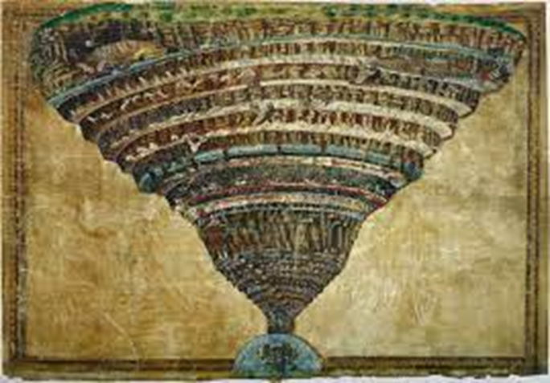
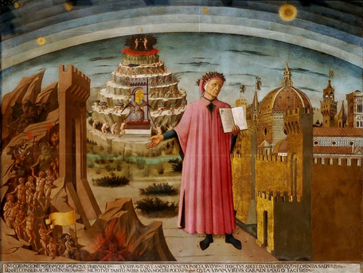
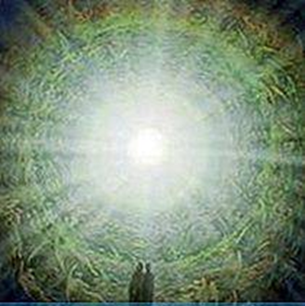
Dante Alighieri (1265-1321) De Goddelijke Komedie
Reis door hiernamaals met voorgeborchte, vagevuur, hemel en hel. Dante voert theologische, filosofische en politieke gesprekken met overledenen.
Hel Vagevuur Hemel

Slide 11
Renaissance (14e -16e eeuw) Bovennatuurlijke wordt aards
Idealisering van de Griekse-Romeinse Oudheid
Brengt rationeel denken, persoonlijke vrijheid en besef rijk-arm
Humanisme brengt medemenselijkheid (Petrarca, Erasmus)
Theocentrisme > menselijke benadering, educatie
Nieuw mensbeeld, bovennatuurlijke wordt aardser
Ziel wordt weer immaterieel
De ziel is veranderlijk, haar vormgeven is een Opus Magnum

Slide 12
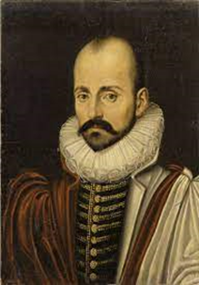
Michel Eyquem de Montagne (1533-1592) Renaissance-mens & sceptisch-humanist
Ziel is hersenspinsel, in hersenen geest, gevormd tot autos
Geest heeft bewustzijn + subjectieve eigenschappen
Is eenheid met lichaam, wederzijdse diensten, mens moet gevormd
Baas in eigen huis: zelfvorming, controle passies
Zelfkennis, zelfreflectie, basis voor essentiële levenskunst
Integriteit ipv. identiteit
Nieuw mensbeeld, visie aards en werelds
Beroemd om zijn essays

Slide 13
Vroegmoderne Tijd (1500-1789) Reformatie (1500-1550), grootste revolutie kerkgeschiedenis
Magische wereld, bestuurd door corrupte geestelijkheid en elite
Luther 1517, stellingen tegen katholieke Slotkerk Wittenberg (Dtsl)
Anglicanisme (1534), calvinisme (1550) en andere denominaties volgen
200 jr godsdienstoorlogen om ziel burger geeft topdrukte hiernamaals
Vervolgingen, Hugonoten (Fr) en Joden (Esp) zijn berucht
Drijvende krachten: intolerantie en gebrek aan respect
Na hoop Renaissance weer wanhoop door oorlog en hongersnood
Stichter VM is zoon gevluchte Hugenootse dominee (1685)

Slide 14
Shakespeare (1564-1616): passies
Shakespeare koppelt in zijn toneelstukken
psychologische motieven aan passies:
Tegengestelde gevoelens zoals haat en liefde zijn in
oordelen en beslissingen vaak
doorslaggevender dan de Rede.

Slide 15
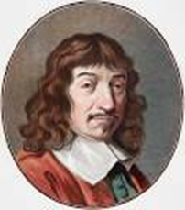
Descartes (1596-1650) Dualisme en denkende ziel
Descartes zoekt naar verklaringen hoe materiele lichaam zich verbindt met immateriële geest tot één bewustzijn
Scheidt lichaam van geest want die verschillen van elkaar
Geeft ziel immateriële substantie
Geen bewijs hoe lichaam en geest tot één bewustzijn worden
Ziel heeft rede, zelfbewustzijn, zelfreflectie en denkt.
Bewustzijn wordt autos, ziel onsterfelijk want bewustzijn is eeuwig
De ziel kan denken maar lichaam is machine.

Slide 16
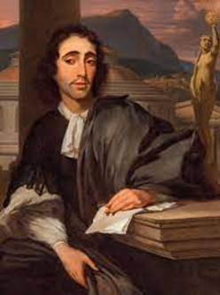
Spinoza (1632-1677) Ziel is materiele goddelijke substantie
Ethica: volmaakte God bezit alle eigenschappen en “substanties”
Geest en lichaam: dezelfde substantie in verschillende vorm
Niets kan onafhankelijk van God bestaan: God is natuur en door de mens stroomt hetzelfde principe als door de natuur
Ziel/bewustzijn en lichaam/natuur zijn van elkaar afhankelijk:
twee vormen van dezelfde goddelijke substantie.
Alles streeft naar opgaan in ware substantie God, ook de ziel
Volmaaktheid: iets toevoegen of wegnemen is onmogelijk

Slide 17
Thomas Hobbes (1588-1679) Het denkende individu
Provoceert graag wat in fanatiek godsdienstig Engeland slecht valt
Introduceert het empirisme, de waarnemingsfilosofie
Tegen Descartes: niet de ziel maar het individu denkt en immateriële substantie bestaat niet
Ziel heeft zelfde substantie als lichaam
Heeft de ziel zintuigen? Dan sterft ziel met lichaam
Alle wezens sterven, ook God

Slide 18
John Locke (1631-1704) Tolerantie en respect voor elkaar
Unitarist, anti-autoritair, vriend van Newton
Internationale inspirator tolerantie en respect voor elkaars mening
Vervangt ‘soul’ voor neutrale ‘mind’ = geest of rede, wordt leeg geboren
Zielseigenschappen: wil, vermogen tot denken, bewustzijn en identiteit
Introduceert body & mind wat lichaam direct aan geest koppelt
‘Persoon’ wordt het denkende IK met bewustzijn, ‘mens’ de ‘autos’

Slide 19
Verlichting (1715-1789) Intellectuele cultureel-filosofische stroming
Twee stromingen: constructief Gematigd en kritisch Radicaal
Radicalen: Wetenschap en burgerlijke grondrechten, tegen misbruik macht, bijgeloof, intolerantie.
Essentieel: ontstaan van oa. individualisering, emancipatie,
secularisering, vrijdenken, socialisme , liberalisme
Gematigden: proberen geloof en wetenschap te verbinden.
Geweten wordt toverwoord, deïsme een compromis
God wordt onpersoonlijke maar alles doordringende macht

Slide 20
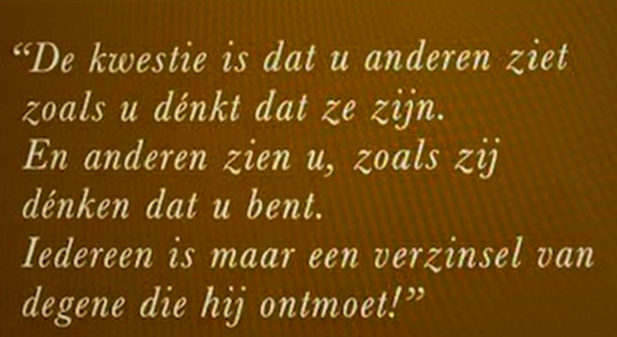
Hume (1711-1776) Verzinnen we onszelf en alles om ons heen?
Cartoon Dagblad Trouw
Essentie: ziel is minder persoonlijk dan we altijd gedacht hebben en dat heeft consequenties.

Slide 21
David Hume (1711-1776) Beeld van Onszelf en de Ander is subjectief
Beeld van onszelf en anderen is subjectief
Engelse empiristen: zelfinzicht en ethiek belangrijk.
Rede is “slaaf van de passies”, manipuleert
Kennis is ervaring, oordelen zijn psychologisch, niet rationeel
Ziel berust op verbeelding, door voorstellingvermogen gevormd
De ziel kan de dood niet overleven, Hume schaft ziel bijna af.
Bijbel is oorzaak van geloof in onsterfelijke ziel en angst hiernamaals.

Slide 22
Waarheid bestaat niet zegt David Hume
Als deze stelling juist is bestaat Waarheid wel
maar
Als deze stelling onjuist is bestaat Waarheid ook
Conclusie:
De stelling ‘Waarheid bestaat niet’
bewijst onomstotelijk
dat Waarheid bestaat.
Cartoon Dagblad Trouw: Anton Dingeman door Pieter Geenen

Slide 23
Immanuel Kant (1724-1804) De ziel gaat weer denken
Legt basis voor kritische metafysica, niet belangrijk voor ziel
God en ziel zijn dirigerende en regulerende ideeën die mens helpen
Ziel beschrijft hij:
is denkend, dus niet de mens denkt
zonder aangeboren inhoud of beredeneerbare eigenschappen
niet de autos van individu want heeft geen inhoudelijke lading
niet goddelijke noch onsterfelijke
Even resumerend over het denken van individu en ziel:
Descartes: ziel denkt, Hobbes: mens denkt, Kant: ziel denkt

Slide 24
Moderne of Nieuwste Tijd (± 1790 tot 1850) Romantiek, reactie op rationaliteit Verlichting
Ziel wordt collectieve volksziel (gevleugeld woord in cultuur)
Kenmerken: vriendschap, romantische liefde, subjectieve ervaring
Introspectie, intuïtie, emotie, spontaniteit en verbeelding
Niet zintuiglijk waarneembare > verstandelijk rationele kennis
Geest eigen tijd is geworteld in verleden: volksverhalen
Laatste periode waarin de ziel, zij het als collectieve ‘volksziel’, nog als belangrijk voor de mens wordt gezien.

Slide 25
Jean-Jacques Rousseau (1712-1778) Gevoelsfilosoof uit Verlichtingstijd
Geweten moet gevormd worden
Paranoïde ruziezoeker, geliefd bij Franse publiek
Ziel dient levenslang geschoold en gevormd te worden.
Mens is van nature goed, door samenleving verdorven, moet terug naar verleden waar geweten moreel leidend was.
Geen erfzonde, hel op achtergrond, zelfverantwoordelijkheid ↑
Autobiografie “Bekentenissen”: basis voor empathische ziel

Slide 26
Johann Wolfgang von Goethe (1749-1832) Romantisch pionier bij uitstek
Strijdt tegen onttroning ziel door ratio
Ziel is onmisbaar voor mens en persoonlijkheid
Het ego botst vaak met normen en waarden en vrije wil, daar
waar gevoelens en passies het denken en handelen vertroebelen.
Dat is het onderwerp van de Faust, Goethe’s meesterwerk

Slide 27
De Faust Er huizen, ach! Twee zielen in mijn lijf
Het lukt Faust niet om te beschikken over door God verboden kennis
Mephisto belooft geluk door alle wensen van Faust te vervullen
Tegenprestatie: zijn ziel
Geschenken maken niet gelukkig, goede daden van hem zelf wel
Faust vindt dus op eigen kracht het ware geluk, einde afspraak
Moraal: externe krachten zijn niet nodig om gelukkig te worden
Mens vindt geluk door zorg voor ziel en getrouw aan zichzelf te zijn

Slide 28
George Hegel (1770-1831) Ziel niet-persoonlijk?
‘Anderen’ hebben invloed op eigenwaarde, identiteit en zelfbeeld
Mensen beïnvloeden elkaar > ziel minder persoonlijk
Controversieel: Zelfverantwoordelijkheid ↓
Gevolg rede wordt autos en slokt ziel op, einde ziel?
Hegel over veranderlijkheid en sterfelijkheid ziel:
Ezechiël 18:4 en 20: de ziel van een zondaar is sterfelijke is.

Slide 29
Søren Kierkegaard (1813-1855) Zelfreflectie en subjectieve waarheid
Complexe psychische problematiek, sublimeert door reflexie
Jezelf leren kennen = actief proces zelfontwikkeling
Centraal staat: zorg ziel, zelfverantwoordelijkheid, introspectie
Ziel: te ontwikkelen persoonlijkheidskern met psychologische dimensie en “psyche” om individu en geweten te vormen.
“Waarheid is subjectief”, persoonlijke waarheid is hoogste
Verbindt religie met psychologie, dat redt het hiernamaals

Slide 30
Moderne’ of ‘Nieuwste Tijd’ (1850-WOII) Ziel wordt psyche
Transformatie: psychologie maakt ziel tot psyche
Belangrijk zijn:
Darwin en zijn evolutie
Freud laat ziel in psychotherapie gaan
Nietzsche “God is dood”, splitst de ziel, noemt haar onmisbaar en redt haar voortbestaan

Slide 31
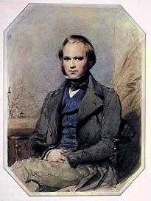
Charles Robert Darwin (1809-1882) Alle leven uit één oerbron
Alle leven uit één oerbron, voorouder mens is primaat
Filosofie verschuift naar ‘het subjectieve’
Hiernamaals verschuift naar de achtergrond.
Evolutie is willekeurig doelmatig, mutanten overleven bij voordeel
Morele kwaliteiten spelen daarin indirecte rol maar zijn voor welzijn belangrijk.

Slide 32
Friedrich Nietzsche (1844-1900) Ziel wordt gesplitst
25e hoogleraar filologie, 35e ziek, emeritaat, is atheïst
Beruchtste uitspraak: ‘God is dood” slaat op christendom.
Ziel wordt motiverende innerlijke kracht, gedragen door de wil
Als Freud ziel tot psyche maakt splitst Nietzsche haar in antropologisch en religieus begrip
Zo kunnen oude zielshypothesen blijven bestaan
Atheïst N. + deïstische Kant: ziel onmisbaar voor mens.

Slide 33
Sigmund Freud (1856-1939) Ziel wordt psyche
Joods, vlucht in 1938 van Wenen naar Londen
Ziel wordt psyche, verantwoordelijk voor het niet-tastbare
Geestelijke processen verlopen voor 80% onbewust
Libido wordt bepalende kracht in psyche
Ziel verliest eenheid, wordt heterogene, emotionele en cognitieve psyche met meer persoonlijke en existentiële betekenis

Slide 34
Ziel in literatuur (1850-WOII) Ziel uit cultureel erfgoed verdwenen
I.t.t. filosofie wordt ziel in literatuur belangrijker
Ziel grotendeels uit cultureel erfgoed verdwenen, nauwelijks nog onderdeel van opvoeding en socialisering.
Om innerlijk leven te begrijpen en ordenen is men op zichzelf aangewezen. Kierkegaard: weinig mensen zijn geïnteresseerd in een ‘binnenlandse reis’.

Slide 35
Franz Kafka (1883-1924), James Joyce (1882-1941) Het proces, de dode ziel/ Ulysses, ziel geen inhoud
Joseph K. wordt berecht voor zijn routinematig geleefd leven
zonder ruimte is voor het innerlijke.
In verhaal een mythe: ieder moet zelf de poort openen om de innerlijke wereld binnen te stappen.
Ulysses: betekenis normale geestelijke en existentiële motieven. Beschrijft psyche van zijn tijd: complexe en heterogene ziel zonder inhoudelijke substantie.

Slide 36
Eigentijdse Geschiedenis na WOII De zielloze mens
Overgang ziel naar psyche: meest radicale verandering begrip ziel sinds overgang middeleeuwen naar Renaissance en Verlichting
Ziel minder persoonlijk dan gedacht: vorming geweten en
Laatste Oordeel onder druk.
Is individu nog verantwoordelijk voor de eigen daden?
De zielloze mens komt door Hannah Arendt in de aandacht
Ziel blijft onmisbaar, geeft richting aan menselijk handelen zeggen Goethe, Kant en ook Nietzsche.

Slide 37
Hannah Arendt (1906-1975) Zelfreflectie geeft innerlijke vorm
Hannah Arendt onderzoekt totalitaire regimes en haar leiders.
Hoe kan men zonder gewetensproblemen criminele misdaden tegen de mensheid? Eichmann is haar voorbeeld.
Cruciaal: geen zelfreflectie: zielseigenschap dat innerlijk vorm geeft, de ziel soeverein en rede autonoom maakt. (Kafka)
Arendt: ieder heeft plicht tot morele reflectie

Slide 38
Kwantummechanica Bewustzijn ontdekt?
Natuurkunde van elementaire deeltjes, elektronen, neutronen ea.
Belangrijk: licht is golf maar kan ook deeltjes zijn
In hersenen: op kwantumactiviteit berustende elektromagnetische velden, via ionenkanalen verbonden met neuronen.
Schakel subjectieve-lichaam?
Psychische activiteit is evolutionair proces met biologische dimensie
Bewustzijn?

Slide 39
Slotopmerking
De soevereine ziel en de autonome rede

Slide 40
EINDE
Een beter mens worden (dat valt nog niet mee)
Dagblad Trouw:
Anton Dingeman door Pieter Geenen

